Slide 1

সবাই কে ফুলেল শুভেচ্ছা

Slide 2

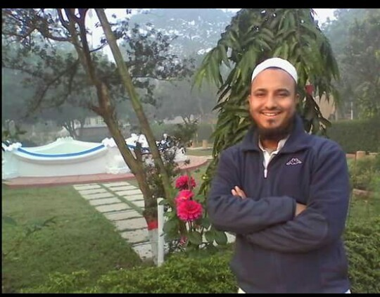
শিক্ষক পরিচিতি

Slide 3
পাঠ পরিচিতি
শ্রেণী = ( নবম – দশম )
বিষয়– উচ্চতর (গনিত)
সময় = 50 মিনিট
তারিখ= 26.12.2016

Slide 4
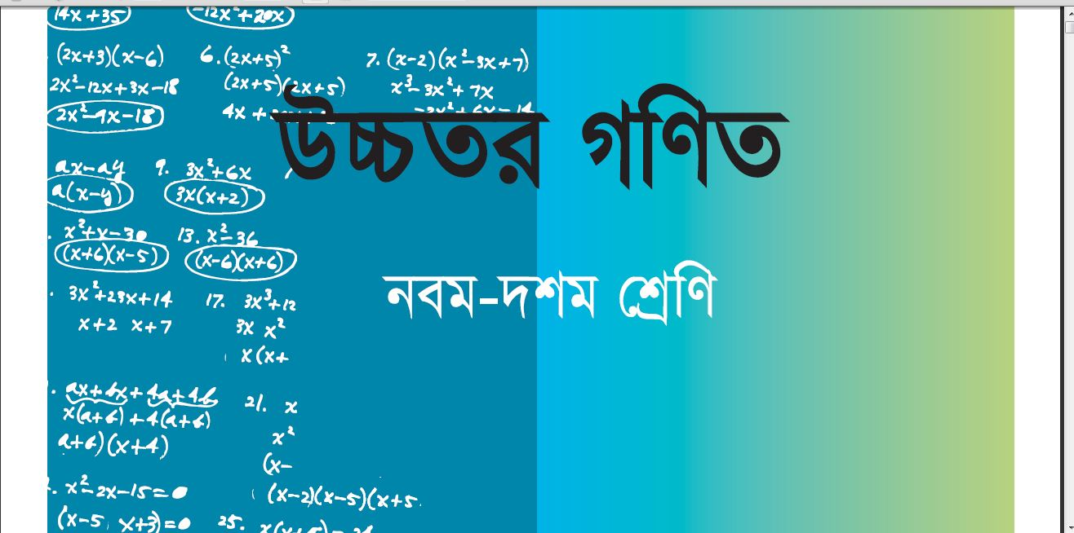

Slide 5

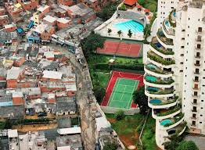
ছবি গুলো দেখ

Slide 6
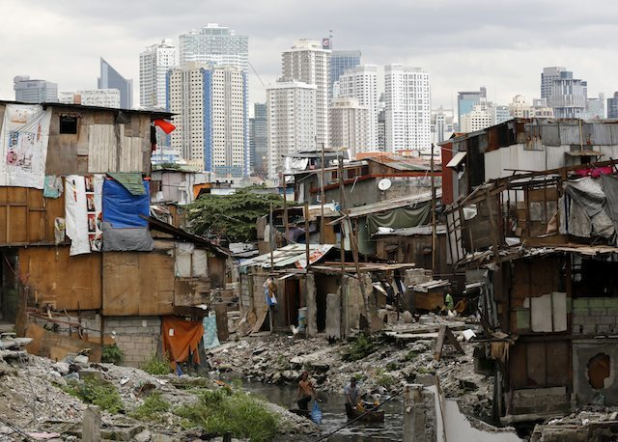
ছবি টি কি বলে?

Slide 7
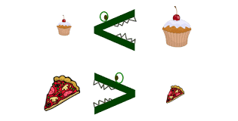
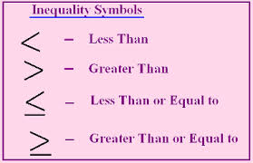
চল অসমতা সম্পর্কে জ্ঞান লাভ করি।

Slide 8
অধ্যায় শেষে শিক্ষার্থী
1. অসমতার সাহায্যে সমীকরণ লিখতে পারবে।
2.এক চলক এর সমীকরণ লিখতে পারবে।
3.বাস্তব সমস্যা সমীকরণ এর মাধ্যমে লিখতে পারবে।

Slide 9
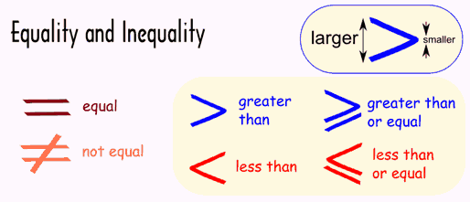
Y > 3
4,5,6,7 ………………
Z < 9
8,7,6,5,4,3,2,1,0,-1,-2,………
x >= 3
3,4,5,6………..
X<= 2
2,1,0,-1,-2………….

Slide 10
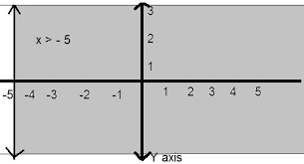
ছক টি গ্রাফ কাগজে আঁক

Slide 11
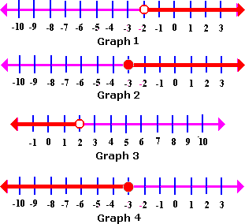
সঙ্কা রেখা অসমতায় প্রকাশ কর ।

Slide 12
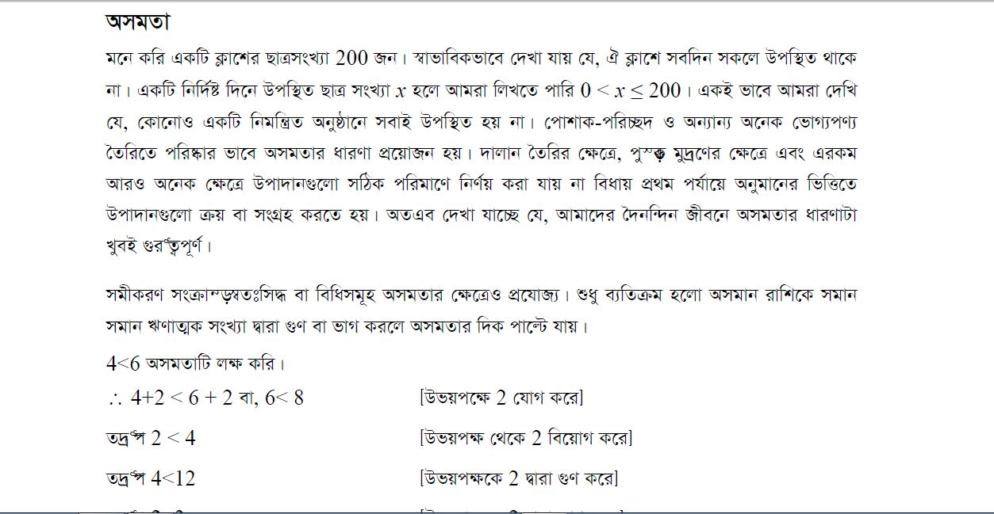
নিরবে 3 মিনিট পড়

Slide 13
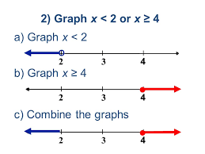
বাম এবং ডান দিক মিল কর
a. 1,0,-1,-2……………
b. 4,5,6,7,8…………….
c. ]2,4[

Slide 14
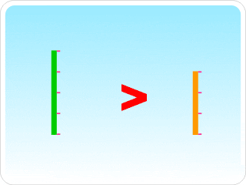
বৃহত্তর এবং ক্ষুদ্রতর
X > 5
> 3
x < 3
  < 7

Slide 15

ভিডিও টি দেখ

Slide 16

প্রত্যেকে নিজে চেষ্টা কর ।

Slide 17
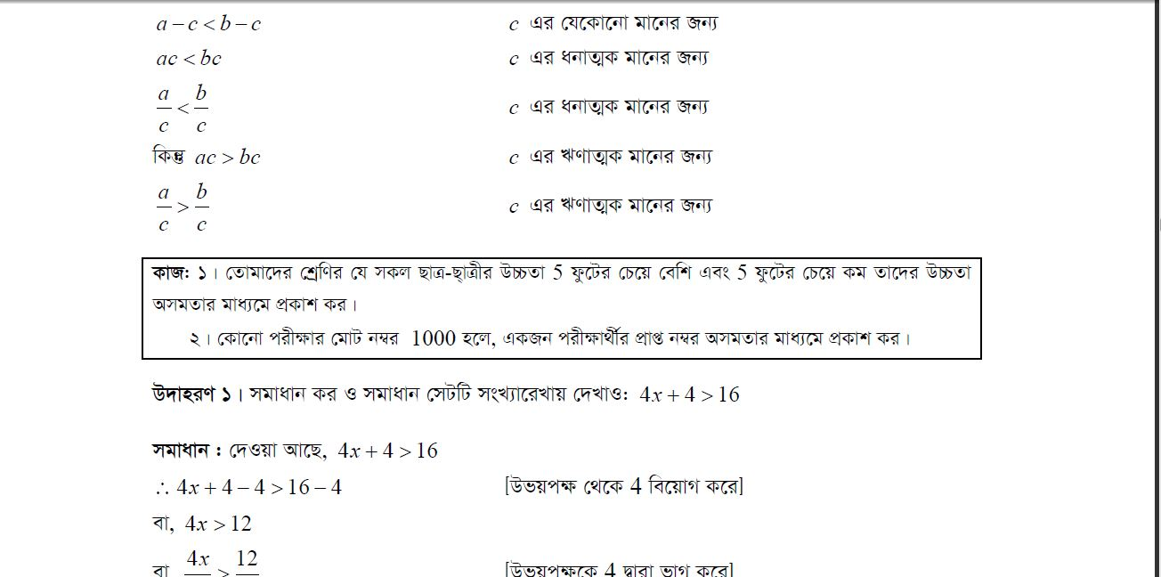
দলীয় কাজ বিজোড় রোল কাজ-1,জোড় রোল কাজ-2

Slide 18
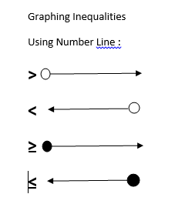
মুল্যায়ান
1. x >3
2. x<5
3. x>=5
4. X<= 2

Slide 19
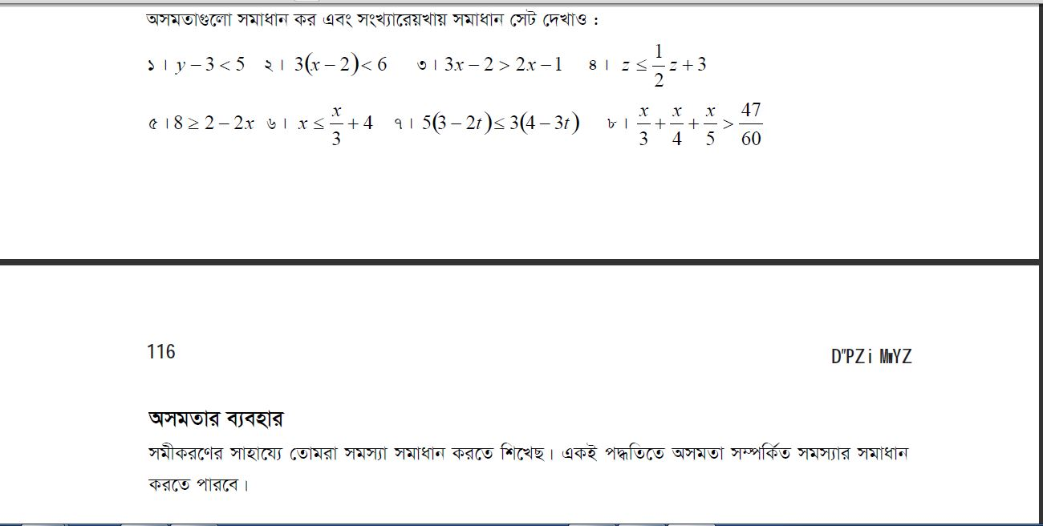
বাড়ীর কাজ

Slide 20

ধন্যবাদ

